Slide 1
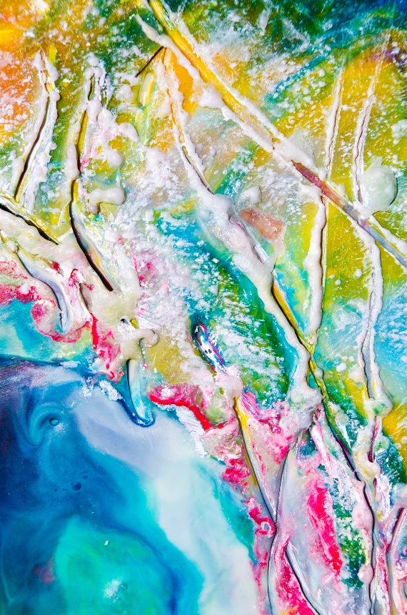
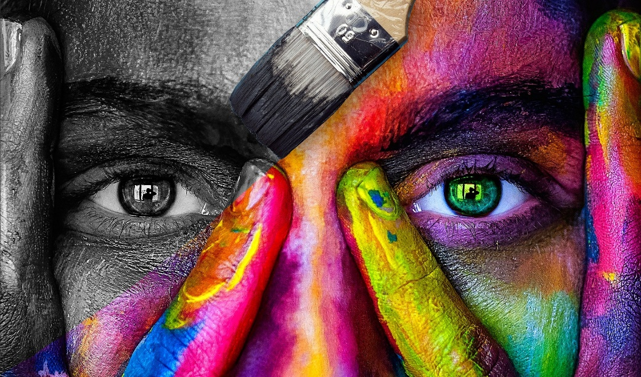
Partie 2 : Réinvestissement
Journée de formation sur la gestion des émotions
Présentation de l’outil pédagogique:
« Il était une fois…mes émotions »
12 novembre 2019

Slide 2
Horaire de l’après-midi
Présentation du projet / document
Atelier 1: Ancrage (comment son mes émotions)
Atelier 2: la joie
Atelier 3: la tristesse
Pause
Atelier 4: la colère
Atelier 5: la peur
Conclusion: la signature

Slide 3
Liste du matériel à avoir:
Toiles blanches (une pour 2-3 participantes)
Peinture acrylique (Rouge, bleu, noir, rouge)
Éponges et nez de clown
Brosse à dents et compte gouttes
Pailles
Plumes
Petites voitures
Livres: « La couleur des émotions »
Document: « Il était une fois…mes émotions »

Slide 8

Thématique de peinture sur toile portant sur les émotions : Procédure
Inspiré du livre: « La couleur des émotions » et du document:
« Il était une fois…mes émotions », vous peindrez une œuvre collective en expérimentant cinq techniques simples de peinture. Bonne créativité et laissez-vous aller.

Slide 9
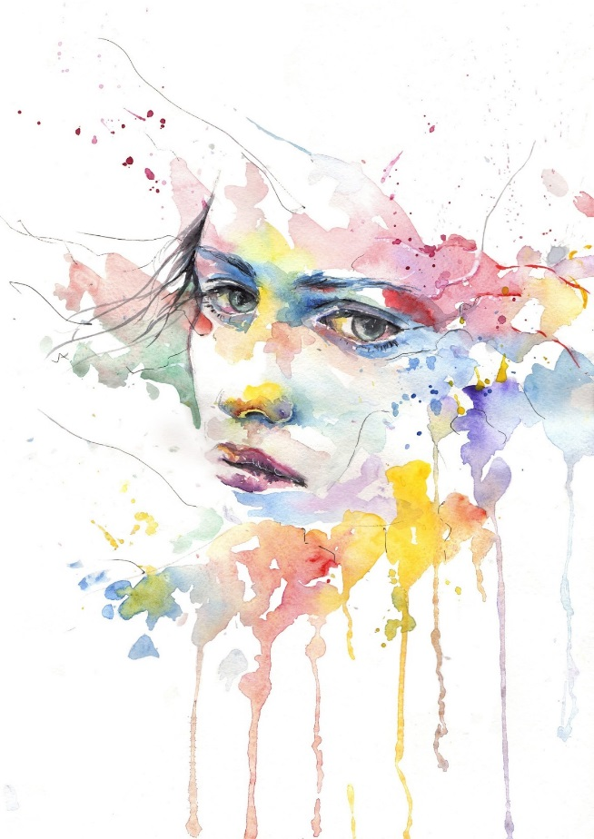
Vous arrive-t-il de vous lever du mauvais pied, de vous tout brouille, de sentir vos émotions mélangées?
Tout comme les enfants, nous avons à identifier, reconnaître et gérer nos émotions au quotidien.
Lors de la création de la toile sur les émotions, vous allez prendre quelques instants pour vous centrer sur l’émotion visité: un temps pour écouter ce que notre corps a à dire.

Slide 17

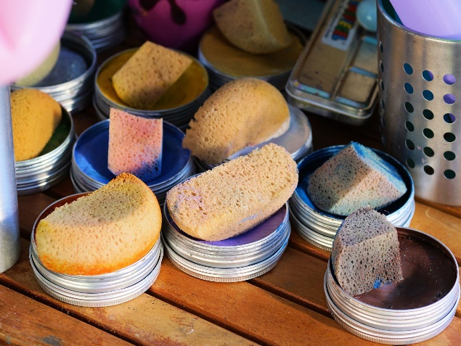
La joie (couleur jaune)
Extrait du livre: « La couleur des émotions »…
La joie est contagieuse et merveilleuse.
Elle brille comme un soleil et fait vibrer le cœur telle une abeille.
Quand tu es joyeux, tu as envie de rire, de sauter, de jouer et de danser!
Et tu veux partager ta gaieté avec ceux que tu aimes.
Prenons quelques instants pour se connecter à l’émotion de la joie.
« Qu’est-ce qui te fait rire, qu’est-ce qui te rend heureuse? Qu’est-ce qui te fait sourire, que fais-tu pour t’accorder du temps juste à toi, quelle image te vient en tête quand tu penses à la joie ».
Quelle musique, chanson te rend heureuse?
Laissez-vous aller avec l’éponge ou le nez de clown et appliquez du jaune sur la toile, afin d’y représenter votre joie.

Slide 19
Partage en groupe
Comment avez-vous vécu l’expérience?
Qu’avez-vous vu? Entendu?
Quand vous accompagnez les enfants dans l’émotion de la Joie, quelles sont vos stratégies?

Slide 24
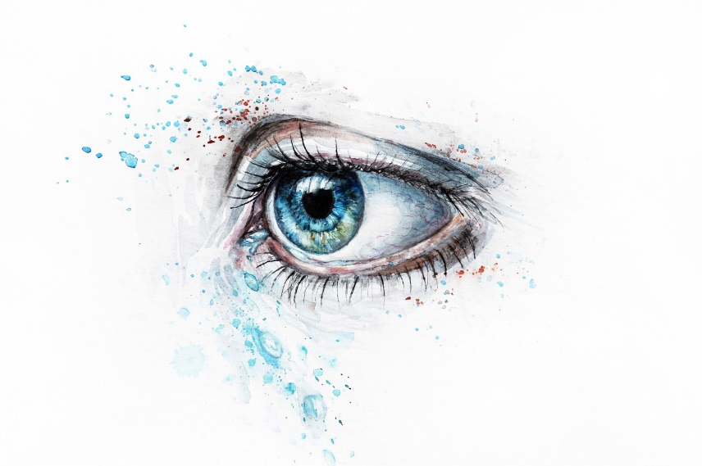
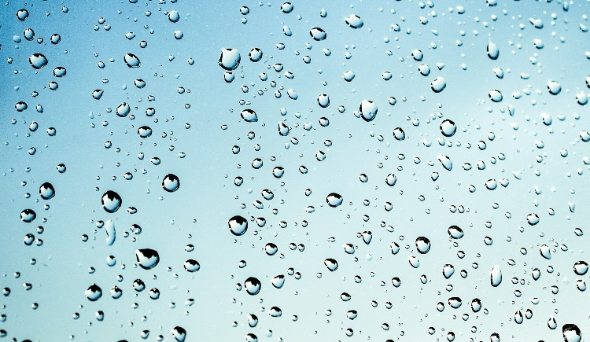
La tristesse (bleu)
Quand tu es triste, tu n’as envie de rien.
Si tu t’ennuies, tu te sens seul.
Parfois des larmes coulent de tes yeux
(Extrait du livre: La couleur des émotions)
Prenons quelques instants pour se connecter à l’émotion de la tristesse.
Qu’est-ce qui t’émeut? Qu’est-ce qui te fait pleurer, y a-t-il un souvenir qui te vient en tête quand tu penses à la tristesse… un événement, un souvenir, une personne? Laisse-toi guider au son de cette mélodie.
Prends ce temps pour toi. Qu’est-ce que ça te fait à l’intérieur de ton corps? Que ressens-tu?
TECHNIQUE DE PEINTURE (avec un vaporisateur ou une brosse à dent).
Au son de cette mélodie, laisse exprimer ta tristesse sur ta toile en frottant le poil de la brosse à dent avec de la couleur bleue ou en vaporisant de la peinture bleue pour y représenter la tristesse, tel des larmes qui coulent sur la toile.

Slide 26
Partage en groupe
Comment avez-vous vécu l’expérience?
Qu’avez-vous vu? Entendu?
Quand vous accompagnez les enfants dans l’émotion de la tristesse, quelles sont vos stratégies?

Slide 27


Slide 32
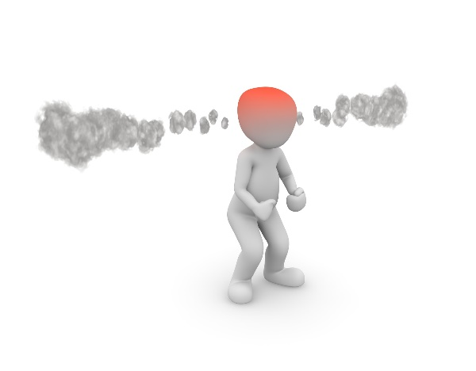
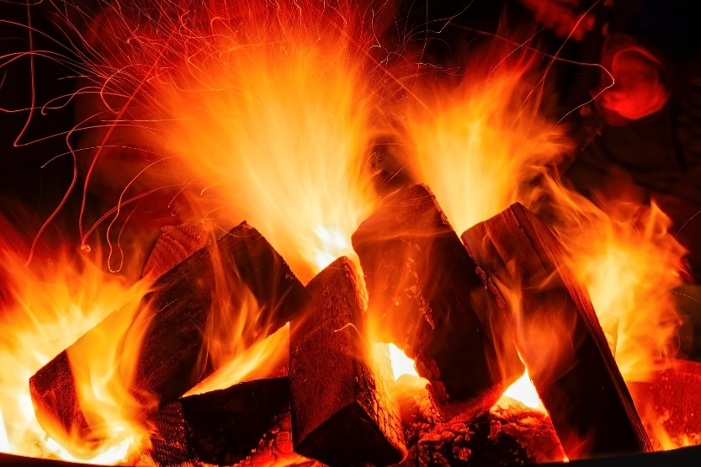
La colère (rouge)
La colère éclate comme l’orage.
Quand tu es en colère, tu as l’impression d’exploser.
Parfois tu cries sans pouvoir t’arrêter.
(Extrait du livre: La couleur des émotions)
Prenons quelques instants pour se connecter à l’émotion de la colère.
Quand tu es en colère, comment te sens-tu à l’intérieur de ton corps? Tu as envie de crier, te retirer, frapper? Qu’est-ce qui se passe en toi quand tu es fâchée? Rappelle-toi un événement, un souvenir, une personne. Laisse-toi guider au son de cette mélodie. Prends ce temps pour toi. Qu’est-ce que ça te fait à l’intérieur de ton corps? Que ressens-tu?
Technique de peinture: (la paille).
Dépose des gouttes de peinture rouge et souffle dans la paille pour laisser sortir ta colère. Laisse monter le volcan en toi, fais-le sortir sur ta toile de tes émotions.

Slide 34
Partage en groupe
Comment avez-vous vécu l’expérience?
Qu’avez-vous vu? Entendu?
Quand vous accompagnez les enfants dans l’émotion de la colère, quelles sont vos stratégies?

Slide 39
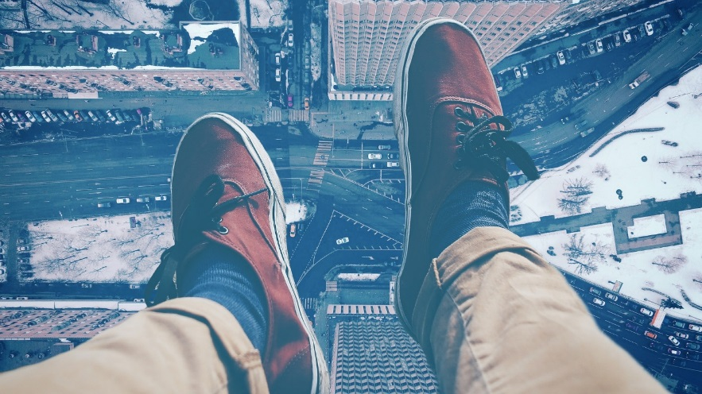
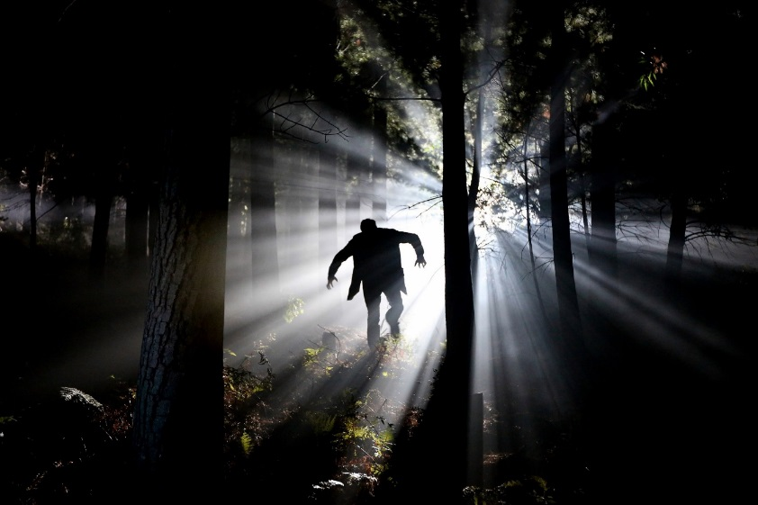
La peur (mauve)
La peur est sournoise, elle nous fait vibrer.
Parfois, elle nous donne envie de trembler,
d’avoir froid.
Prenons quelques instants pour se connecter à l’émotion de la peur.
Pour toi, qu’est-ce qui représente la peur? Rappelle-toi un souvenir, un événement, une chose qui te fait peur. Essaie de voir en toi ce que cela provoque comme émotion.
Technique de peinture: (le mouvement). Au son de la mélodie, exprime cette peur en laissant ta trace sur la toile.
Imagine cette peur qui prend la fuite en appliquant la couleur du noir sur la toile de tes émotions.

Slide 41
Partage en groupe
Comment avez-vous vécu l’expérience?
Qu’avez-vous vu? Entendu?
Quand vous accompagnez les enfants dans l’émotions de la peur, quelles sont vos stratégies?

Slide 45


La signature
Tremper une main et déposer son empreinte
sur la toile comme touche finale.
on peut également tremper un doigt dans chaque couleur.
OU
Apposer votre plus belle signature!
Vous êtes maintenant des champions des émotions!

Slide 46
Que voyez-vous dans votre création?
Quel est le titre de votre œuvre?

Slide 48
Et la suite…
Réalisation du projet dans les organismes
Vernissage dans la Semaine de la famille (11 au 17 mai 2020)
Exposition des œuvres dans les bibliothèques de lévis (dont votre toile) 25 mai au 26 juin 2020
Dépôt du projet sur agir-tôt

Slide 49




Les partenaires du projet

Slide 50

évaluation

